Slide 1

Taller introductorio a Arduino
Lic. Santiago Rodriguez P. (2015)

Slide 2
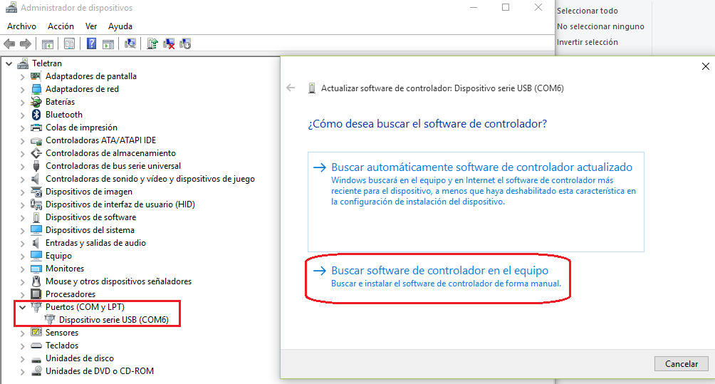
Como iniciar con Arduino #1

Slide 3
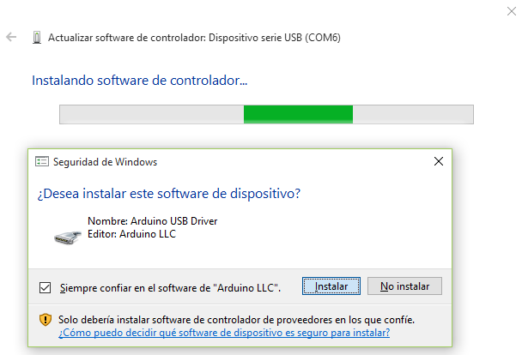
Como iniciar con Arduino #2

Slide 4
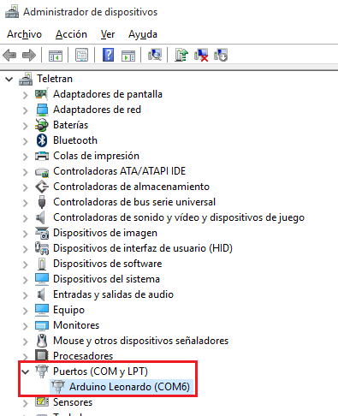
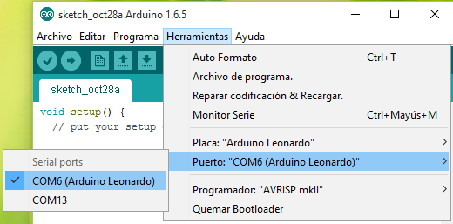
Como iniciar con Arduino #3

Slide 5
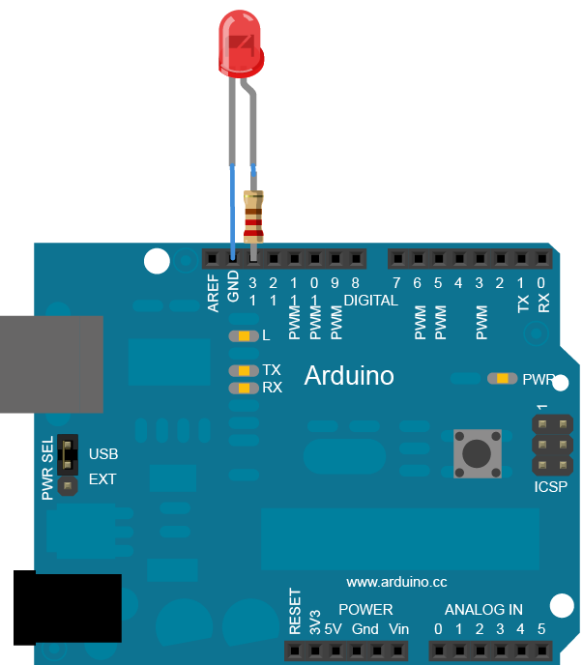
Como encender y apagar un Led?
1° Ejercicio
Lo que vamos a hacer es poner a correr uno de los ejemplos más básicos
que vienen precargados
con el IDE de Arduino.

Slide 6
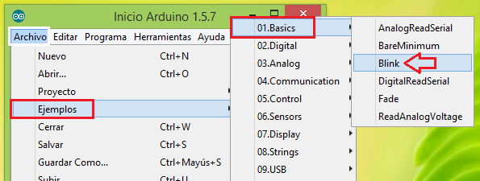
Como encender y apagar un Led? #2

Slide 7
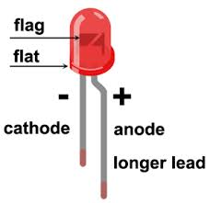
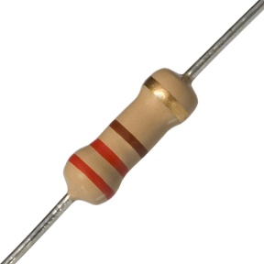
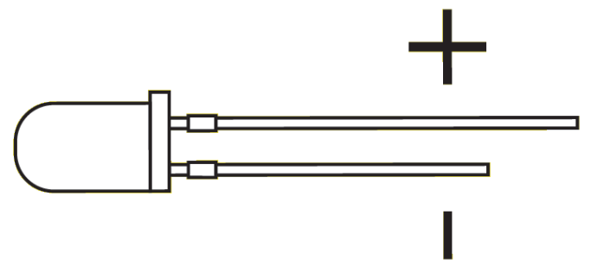

Como y donde conectar la resistencia y el Led?

Slide 8
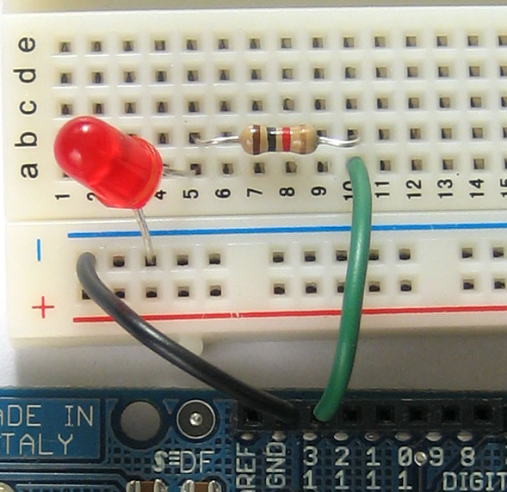
Como y donde conectar la resistencia y el Led? #2
La Resistencia de 220 ohm va conectada a la “patita” larga o positiva del led y estos a su vez van conectados al pin #13 del Arduino.
La “patita” corta o negativa del diodo va conectada al pin de tierra del arduino.

Slide 9
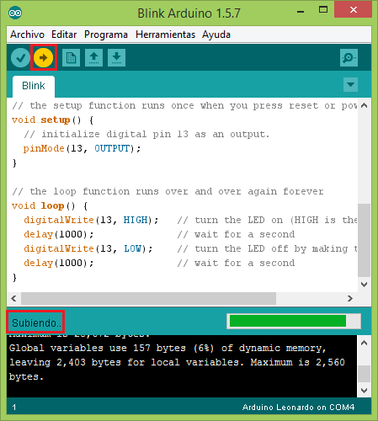
Como subir y ejecutar un programa?

